Slide 1
全人的祈禱
7/1/2024
分享導師：楊淑嫻

Slide 2
《 正視P147》第4點
我能夠衷心接納我的家庭、國家、民族、自我、膚色、文化、性別、高矮、肥瘦、我過去的歷史、經驗和遭遇。
我知道這一切為我都是恰到好處的，是上主的恩典，是上主為我「量體裁衣」而設計了的。
我能夠站得起來，也願意站起來，由現狀出發，由這裡開始，迎向未來。這種接納自我的能力，也會使我充滿感恩心。

Slide 3
感恩👇
知恩知足
我是天父的女兒，別人的祝福
上主為我計劃一切
求恩👇
我本無能
不要自大
我是有限的
需要向無限的上主求恩賜

Slide 4
感恩是我生命的基調
求恩是我生活的信靠

Slide 5
緩於發怒富於慈愛的造物主
是人類的父親
我知道：
我被祝福被愛
我也要祝福也要去愛
愛天愛地愛人

Slide 6
祂藉著我遇到的人、事、物......
造就今天的我，實在是無數人的付出和貢獻！
因此我提醒自己:
我本一無所有
不要忘記我現在的所是和所有
都是上主的恩賜

Slide 7
所以:
我不可自大
我不要自視過高
我是有限的，需要上主的恩賜，
需要服從信靠我們在天的大父。
因為 :
我信天主愛我多過我愛自己
祂比我更清楚我真正的需要

Slide 8
隨著歲月的增長，人生經歷的加深，我漸漸領悟到，無論是先天的資質與姿色；抑或後天的栽培以至成功，都絕非我一己之力可達！反之，除了自己的努力，卻是上主白白的賜與，父母祖先的辛勤教養，學校的悉心培育，社會和環境的配合……

Slide 9
《 正視P147》第4點
我能夠衷心接納我的家庭、國家、民族、自我、膚色、文化、性別、高矮、肥瘦、我過去的歷史、經驗和遭遇。

Slide 10
應常歡樂，
不斷祈禱，
事事感謝：
這就是天主在基督耶穌內對你們所有的旨意
(得前5：16-18)

Slide 11
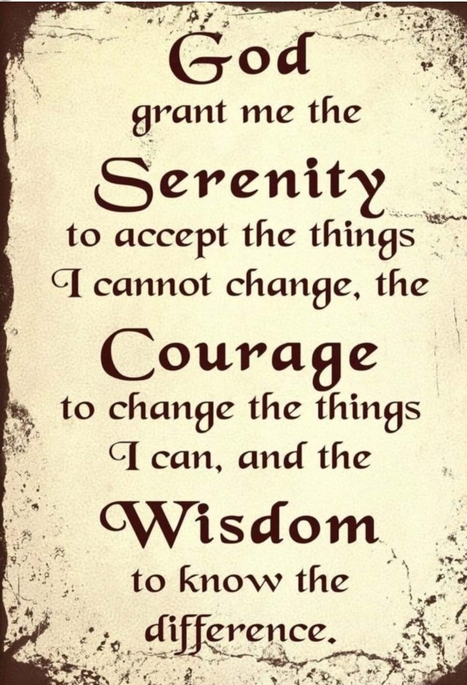

Slide 12
盡人力
聽天命
不言悔

Slide 13
七個接觸造物主的途徑
需要信仰的觸覺
我的祈禱有助我培養這觸角

Slide 14
願我們主耶穌基督與我們同行，讓我們每天畫定時間祈禱，聆聽天父的聲音。
在每天的生活中意識上主與我們同在，在我們遇到的人事物中認出基督。

Slide 15
我用心祈禱 天主終於感動了…
29. 全人的祈禱
他問我的 願望是什麼

Slide 16
我說要我所有的朋友們……
一生
幸福
平安

Slide 17
天主說行……
不是一生，只能七天

Slide 18
我說好 星期一 到星期七

Slide 19
天主說
不行
只能四天

Slide 20
我說…好
春天
夏天
秋天
冬天

Slide 21
天主說不行
只能三天

Slide 22
我說……
昨天
今天
明天
好

Slide 23
天主說不行…… 只能兩天

Slide 24
我說……好
白天
黑天

Slide 25
天主又說不行 只能一天

Slide 26
我說……好 在我活著的每一天

Slide 27
最後天主笑了 我也笑了
這就是
祈禱

Slide 28
祈禱，就是跟天主談話
深化我們與天主的關係, 甚至
撒嬌、無賴
辛棄疾：清平樂
茅檐低小，溪上青青草。醉里蠻音相媚好，白髮誰家翁媼。 大兒鋤豆溪東，中兒正織雞籠，最喜小兒無賴，溪頭臥剝蓮蓬。

Slide 29
29.全人的祈禱
真誠的祈禱是全人、整個人的祈禱。它是人對自己、對世界、對神的一種深沉的意識與體驗。這是由「身外」到「身內」的祈禱，由單單注意某些「事件」到意識到自己整個「存在」的祈禱。人不單關注一些身外事，更關注自己的整個存在。
一、感恩
真正的感恩不單是「殺雞酬神」式的感謝，更是為了上主所賜的寶貴生命和生命的一切而滿懷感恩之心
以下各點，都是感恩的好動機：
1.感謝上主賜給我們某些具體的恩典，如：

Slide 30
考試合格、旅途平安、病癒、溫暖的家庭……。
2.感到自己本身是「帶恩者」，自己是別人、家庭、社會、教會的恩賜。意思是：如果天主要降福我的父母，便會賜給他們一個好兒女；要降福一個社會，便會賜給它一些好公民；而我正是一個好兒女、好公民。我自己便是天主給世界的大恩典；我給別人帶來幸福、喜樂、「救恩」。我為了自己是這樣的一個有用的人，而充滿感恩心。
3.我能夠以身為教友為榮，以身為學生、中國人、本地人為榮，我對自己是個好丈夫、好妻子、好朋友感到自豪……這份對自己身份的認同感，也是感恩的泉源。

Slide 31
4.我能夠衷心接納我的家庭、國家、民族、自我、膚色、文化、性別、高矮、肥瘦、我過去的歷史、經驗和遭遇。我知道這一切為我都是恰到好處的，是上主的恩典，是上主為我「量體裁衣」而設計了的。這種接納自我的能力，也會使我充滿感恩心。
5.我如果有活力充沛的經驗，也會衷心感謝上主。這可以表現在工作中、在奮鬥中、在服務中、在為別人而犧牲中、在運動中、在承擔責任中，甚至在靜坐中。爭取對自己活力充沛的體驗，可以保障我們持續地感謝上主。
6.惜福,惜緣之心,也是感恩的泉源。我們珍惜所擁有的一切(惜福),也珍惜遇到的每一個人(惜緣)

Slide 32
二、求恩
求恩不是求神拜佛，也不是和神的交易。它是一種極深的信仰行為，相信上主愛我多於我愛自己，他在我未懂得祈求前已知道我的需要。所以向主求恩不是企求不勞而獲，不是求取廉價的成功，而是對主完全的依賴和信靠。
以下各點，都是求恩的好動機：
1.求上主賜給我們一些特殊的恩典或幫助，例如：求賜病癒，求賜考試合格或面試成功等，這些都是求恩的祈禱。
2.自覺無能為力，無可奈何，因而懷著信心投奔上主，把一切交托在他手中，求他依照他大能的安

Slide 33
排,使一切都能圓滿解決。這是另類的求恩祈禱。
3.「力不可終恃、才不可終恃」的自覺，也是求恩的良好動機。我們感到生命有限，常有不可為、不能為、或者為而無所成的痛苦經驗。我們已深深感到人是那麼渺少，即使古往今來的人的力量加在一起，也不過是滄海一粟。我們不是神，也無法與神相比；也許向神開放，縱身跳入他的懷抱中，是我們唯一的機會；就像一個溺水的人，會盡力伸手去抓著一切能救他的東西。於是這種對神的絕對開放與投靠，便會昇華為懇切的求恩祈禱。
4.一個人如果渴求在生命中有所突破，也會漸漸醞釀而成為熱切的求恩祈禱。

Slide 34
三、悔罪
悔罪不是自怨自艾，也不單是為某些錯誤行為而煩惱，而是人在聖潔的上主面前那種卑陋的自覺，並深深感到人與神、人與人間那種「割離」的事實是那麼的嚴重和不幸。悔罪也包含對上主的信賴：當那位比我更偉大的主願意接納我時，我便沒有不接納自己的理由。所以悔罪也是一種邁向完美的催迫力。
以下各點都是我們應悔罪的理由
1.我們為自己的失足、犯罪而懺悔，也為世界的罪懺悔。
2.面對真、善、美、聖的理想，我們很易生出無能為力的感覺。我們都有類似保祿宗徒的經驗：

Slide 35
「願意的善，我不去行；而我所不願意的惡，我卻去作。」(羅7:15,19) 這都是值得我們悔罪的理由。
3.我們都有墮落的傾向，有時甚至會覺得自己很「卑鄙」。所以我們的悔罪，與其說是為了某個罪而懺悔，倒不如說是為了我們混身都是罪而懺悔，來得更貼切。這種悔罪其實是包含了對自己真我的全面認識，和對天主仁慈的全然信靠。
四、代禱
代禱不是單念一些經文，而是基於對主的信賴，和對人、對世界的關懷。
代禱也可包含下列各點：
1.為所愛的人、所關心的事代禱。代禱內容很廣

Slide 36
泛，彌撒中的信友禱文一般至少有四方面：為世界、為教會、為弱小者、為自己團體。更具體點說，代禱的對象可包括：社會領袖、教宗、主教、神職人員、病人、難民、教師、工人、老人……。
2.關心世界：一個肯為世界代禱的人，首先應是一個關心世界、認識世界的人。這樣，他為世界的代禱，便變成了他內心關愛之情的外溢。
3.悲天憫人、民胞物與的胸襟，或者先天下之憂而憂、後天下之樂而樂的抱負，也是代禱的必要條件。我們有一副慈悲的心腸，發生在他人身上的種種，自己也會感同身受。
4.基督徒應向別人開放，並擁有一種社會的責任感，及歷史的承擔感。我們深愛著別人，也迫切渴

Slide 37
求某些不當的事件能被重新納入正軌。這種渴望，就是代禱的基礎。
五、祈禱與生活
1.祈禱與生活相輔相成
「祈禱是生活的流露；生活是祈禱的實踐。」真正的祈禱必須口誦心維。所以「是」甚麼人，才作甚麼樣的祈禱。反過來說，真誠的祈禱也會漸漸催迫人去實踐祈禱的內容。例如：如果我愛鄰人，視別人如兄弟姊妹，我才可以自然地、毫不勉強地在念天主經時向上主說：「『我們』的天父……」又只要人肯真心祈禱，那麼，祈禱的內容遲早會有一日在他身上實現，使他漸漸把別人當作兄弟姊妹，以便毫無愧色地稱上主為『我們』的天父。

Slide 38
2.祈禱使人由內轉變
真正的祈禱必須是自發的。如果一個人在上主面前懺悔，那是他自覺到自己的軟弱和無能；如果他決心定改，那絕非是有人強迫他認錯；如果他真心為別人祈福，他是由心底裡愛人。所以祈禱本身就是一種「情」的流露、「情」的訓練。
3.祈禱鍛煉意志
每一次祈禱，都是人在上主面前的莊嚴許諾和誓願。不斷的祈禱其實就是不斷的許諾、不斷的定志。在這意義下，祈禱可以使人意志漸趨堅定，終至於迸發出行動的火花。

Slide 39
4.祈禱助人「慎獨」
熱心祈禱的人，無時無刻不相信神的鑒臨，一個以神為中心的人，不但相信要向「他」交代，並且有一天還要在他面前清算自己一生行為的「帳目」。這種人不必父母、師長或員警的監視，自然便能夠自律；即使在隱密處也能夠「慎獨」，「不欺暗室」。
5.祈禱有助改善人際關係
如果我們是忠實的信徒，我們都知道要愛仇，為仇人祈禱；要寬恕，為自己不喜歡的人祈禱；要善盡家庭一分子的責任，為家庭祈禱。這樣，我們便能培養寬恕，負起家庭責任，和不嫉妒的美德，我們的利他心也會因此加強。

Slide 40
6.祈禱創造共融的團體
印度的德肋撒修女說：「祈禱之家，上和下睦」(A family that pray together, stay together.) 時常一起祈禱的團體，也會成為共融友愛的團體。因為維持這個團體生命的，正是那全能大力、永恆不變的上主。
7.祈禱使人跳出自我
柏拉圖認為人最大的罪是「自我中心」，個人是自私自利，團體是集體自私(如XX優先)。祈禱以神為中心，人只占第二位。人跳出自我時，他不但能「見到」神，還能見到在自己周圍，有許多和自己同樣平等、同樣有人性尊嚴和權利的兄弟姊妹。

Slide 41
8.祈禱恢復人的主動
心理學家佛洛姆 (E. Fromm)說：許多人認為自己的行為是一種「主動」的活動 (Action)，其實大部分人的行為不過是「被動」 (Passion) 而已。真的，人的行為受到很多限制，大多是身不由己的，什麼時候吃飯睡覺、如何與人周旋，或看甚麼電視等等，幾乎都是一些「身不由己的反應」，我們有時連停下來想一想「為甚麼我要這樣作」的機會都沒有。在祈禱中，人要面對上主，並在上主內面對自我。他要由一連串的被動引力中掙脫出來，尋回自我和那屬於自我的寶貴自由。他要窮究生命的意義，瞭解工作的目的，知道自己正在作甚麼。這便是祈禱。

Slide 42
六、祈禱能改變現狀嗎？
如果天主願意，他當然能改變現狀，但天主通常只是間接介入人類的歷史，他要人去和他合作。所以祈禱通常並不直接改變現狀。但祈禱能直接改變人和人的心，特別便人心平氣和、減少私欲偏情的束縛；而這樣的一個「自由人」、無偏私的人，對自己和對上主充滿信心的人，則是改變現狀的最強動力。
七、祈禱的姿態
祈禱一定要有良好的身心準備。保持身心輕鬆,深呼吸,閉上眼睛,排除雜念等，都是祈禱的良好狀態。坐著,跪著,站著,雙手合什,高舉雙手(弟前2:8),伸開雙手,俯首,叩首至地(瑪26:39)…都是好的祈禱姿態。

Slide 43
但祈禱一定要表裡一致，身心統一，切勿好象耶穌所說的：「這民族用咀唇尊敬我，他們的心卻是遠離我。」(瑪15:8)
------------------------------------------------------------------------
子疾病，子路請禱。子曰：「有諸？」子路對曰：「有之。」子曰：「丘之禱久矣。」
王孫賈問曰：「『與其媚于奧，甯媚於灶』，何謂也？」子曰：「不然；獲罪於天，無所禱也。」
孔子熱愛生命，一生為發揚人性的光輝而奮鬥。他信神，但他是為了提升生命而信。所以他認為自己一生都在按天道而行，亦即一生都在祈禱；他並不需要在有病時才祈禱。他也認為人必須修己以邀天福，否則，得罪了上天，祈禱也沒有用。

